Slide 1
ENTREGA 2 · AVANCES
Tutor Académico Personal
Avances de implementación — agentes en ejecución
Grafos reales de cada agente · traza real de generación de examen · estado por épica
Trabajo Práctico N°2 · Inteligencia Artificial 2026 · UTN Santa Fe

Slide 2
CÓMO AVANZAMOS
Una épica por rama, integradas a dev por PR
02
Cada épica se desarrolló en su rama feat/epic-XX
Épica | Componente | Estado
01 | Orchestrator | ✅ en dev
02 | Ingestor | ✅ en dev
03 | ExamGenerator | ✅ en dev
04 | ExerciseGenerator | ✅ en dev
05 | Evaluator | ✅ en dev
06 | Support Agent | ✅ en dev
07 | UI — Next.js | 📋 Pendiente
08 | Observabilidad (Langfuse) | ⏳ feat/epic-08 · en progreso
09 | Profile bootstrap | 📋 Pendiente
10 | Refactor de arquitectura | ✅ en dev
Tutor Académico Personal · IA 2026 · UTN Santa Fe

Slide 3
ARQUITECTURA
Orquestador + 5 agentes especializados
03
Orchestrator
Plan-and-Execute
Ingestor
ExamGenerator
ExerciseGenerator
Evaluator
Support
ingiere material → RAG
exámenes MCQ + abiertas
ejercicios prácticos
corrige + feedback
perfil y progreso
Cada agente es un StateGraph de LangGraph con su propio flujo de control. El Orchestrator clasifica la intención del usuario y enruta al agente correcto (o planifica tareas compuestas).
Tutor Académico Personal · IA 2026 · UTN Santa Fe

Slide 4
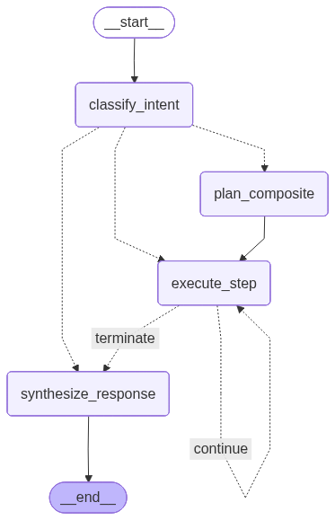
GRAFO REAL · 1/4
Orchestrator — enrutamiento y plan-execute
04
Qué hace el grafo
classify_intent detecta la intención (ingest, examen, ejercicio, evaluar, perfil, compuesto)
route_to_agent arista condicional → deriva al agente adecuado
plan_composite descompone pedidos multi-paso en una secuencia de tools
execute_step ejecuta cada paso; bucle con control de iteraciones
synthesize_response redacta la respuesta final al estudiante
Tutor Académico Personal · IA 2026 · UTN Santa Fe

Slide 5
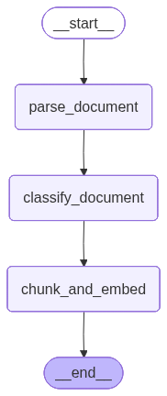
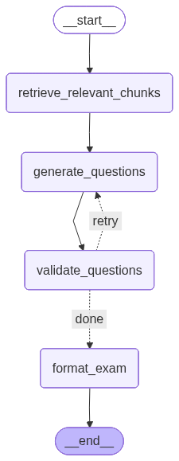
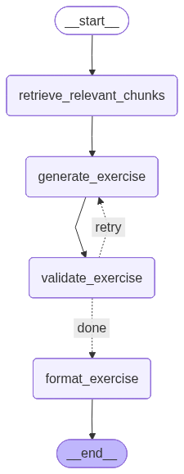
GRAFO REAL · 2/4
Ingestor · ExamGenerator · ExerciseGenerator
05
Ingestor
ExamGenerator
ExerciseGenerator
lineal: parse → classify → chunk+embed
retrieve → generate → validate → format
genera ejercicios con contexto RAG
Tutor Académico Personal · IA 2026 · UTN Santa Fe

Slide 6
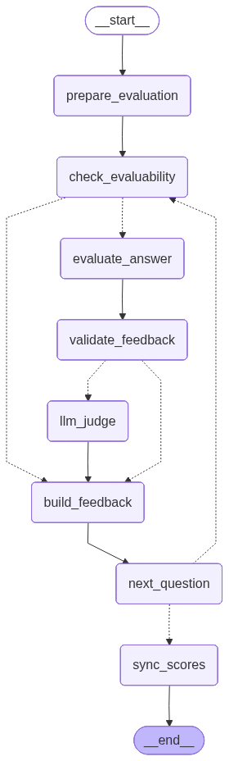
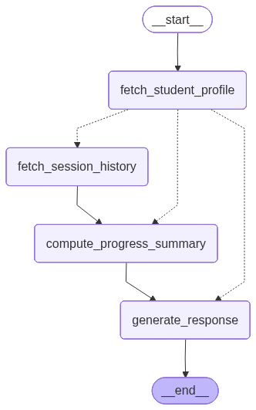
GRAFO REAL · 3/4
Evaluator y Support — ruteo condicional
06
Evaluator
Support
Ingeniería de control
Evaluator (8 nodos) ramifica según evaluabilidad y dispara un llm_judge sólo cuando hace falta validar el feedback
Anti-alucinación el feedback se valida contra el material antes de entregarse
Support (4 nodos) salta la historia de sesiones si el alumno es nuevo (arista condicional)
Tutor Académico Personal · IA 2026 · UTN Santa Fe

Slide 7
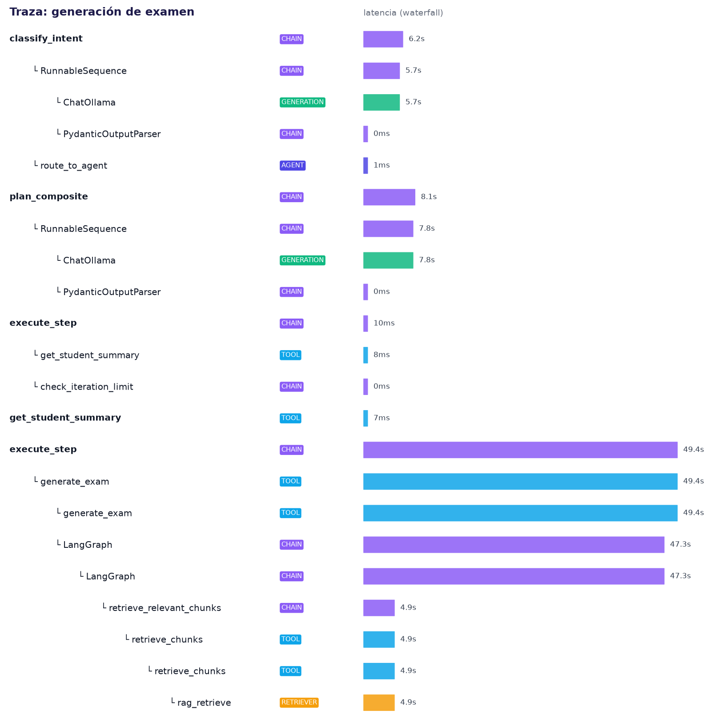
GRAFO REAL · 4/4 · EJECUCIÓN
Traza real: generación de un examen
07
Captura real (Langfuse)
• Un pedido real disparó el flujo completo de extremo a extremo.
• classify_intent → plan_composite → execute_step → generate_exam.
• generate_exam abre su propio sub-grafo LangGraph.
• Adentro: retrieve_chunks → rag_retrieve (RAG real sobre ChromaDB).
Reconstruida del export de trazas · modelo local gemma4:e4b-it-q8_0 (Ollama)
Tutor Académico Personal · IA 2026 · UTN Santa Fe

Slide 8
ESTADO Y PRÓXIMOS PASOS
Qué está listo y qué sigue
08
✓ EN dev — FUNCIONA
▣ EN PROGRESO / SIGUE
✓ 6 agentes en LangGraph, cada uno con su grafo
✓ Orquestación + RAG sobre ChromaDB
✓ Memoria SQLite + API FastAPI.
○ Épica 07 · Interfaz de usuario
○ Épica 08 · Observabilidad: integrar Langfuse a dev (hoy en su rama)
○ Épica 09 · Profile bootstrap: cerrar el gap de carga de perfil.
Las trazas que mostramos se generaron ejecutando la rama de observabilidad
Tutor Académico Personal · IA 2026 · UTN Santa Fe

Slide 9
Seis agentes que ejecutan de verdad
Grafos reales del código · una traza real de punta a punta · estado honesto por épica
Tutor Académico Personal · IA 2026 · UTN Santa Fe

